Slide 1
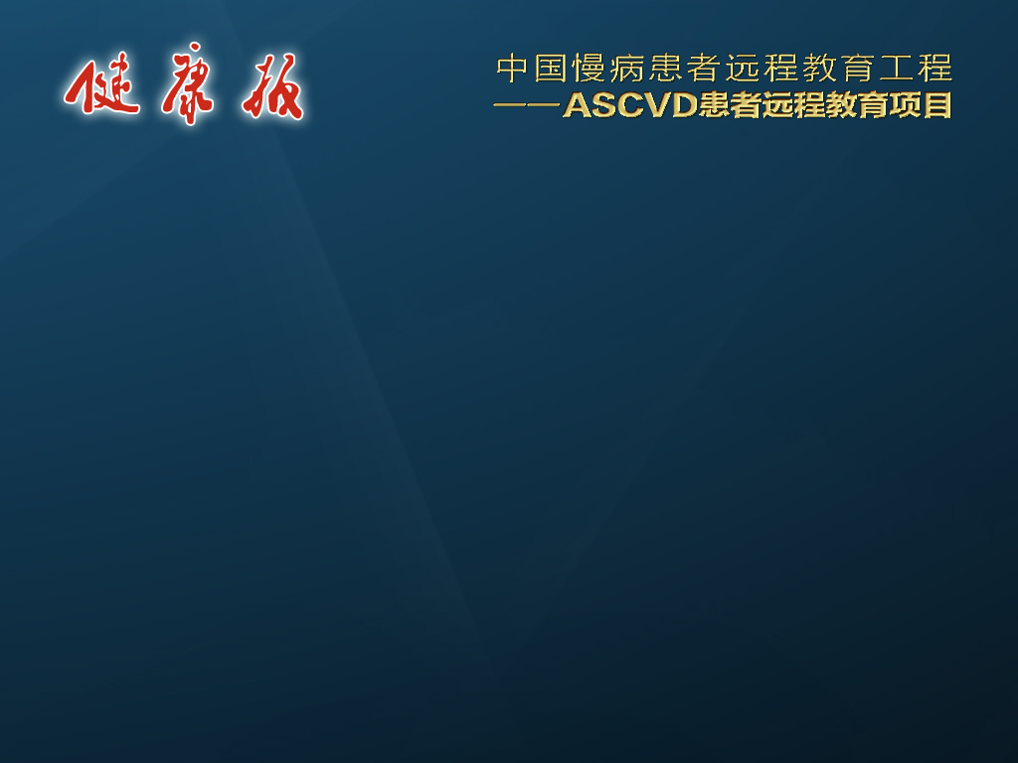
哪些糖尿病患者应该选择他汀治疗？

Slide 2

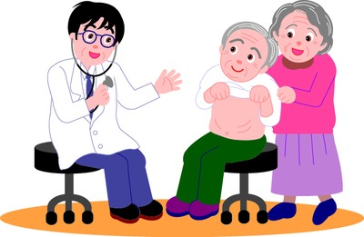
我们来看一例病例
您老血脂偏高，得服用他汀了
王大爷
小档案
今年61岁，发现糖尿病3年
血糖一直控制很好
来医院复查时，发现血脂偏高了

Slide 3
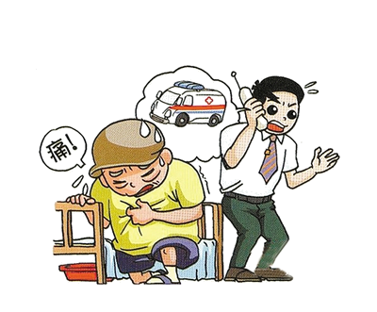

病例二
张大伯
小档案
今年53岁，发现糖尿病2年
前1周曾出现胸口痛
这天在家突发心肌梗死，被送入医院
医生同样建议张大伯服用他汀治疗

Slide 4
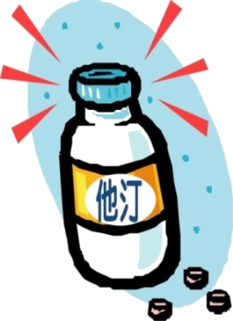


您知道，哪些糖尿病患者应该选择他汀治疗吗？
他汀是一种胆固醇生物合成酶的抑制剂，是降低
“坏”胆固醇的主力，能减少心血管疾病的发生
您知道，哪些糖尿病患者应该启动他汀治疗吗？
您是否也需要启动他汀治疗呢？
他汀
他汀
他汀

Slide 5

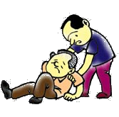

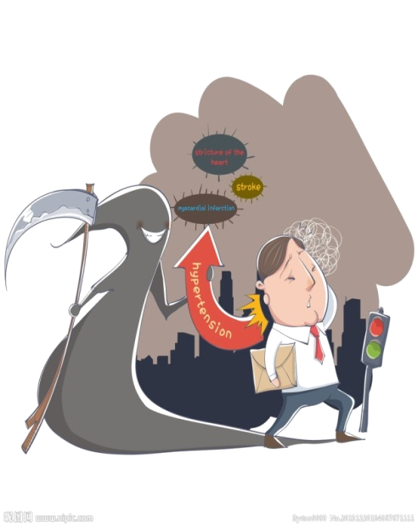

先看一看糖尿病患者是否伴有心血管疾病
糖尿病患者伴有心血管疾病吗？
心血管疾病
心绞痛或心梗
脑卒中（中风）
外周动脉病变
颈动脉斑块/狭窄

Slide 6
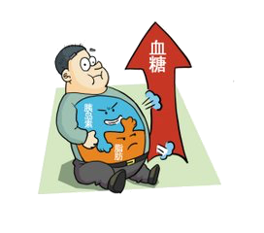


糖尿病患者伴心血管疾病，“坏”胆固醇＜1.8mmol/L
心绞痛或心梗
脑卒中（中风）
糖尿病
外周动脉病变
颈动脉斑块/狭窄
上述糖尿病患者的心血管疾病风险极高，“坏”胆固醇LDL-C降至＜ 1.8mmol/L，才能更好地预防心血管疾病
Notes:
或者

Slide 7


糖尿病患者伴心血管疾病，应立即启动他汀治疗
这样的糖尿病患者，
心血管疾病风险极高。
无论LDL-C是否升高，
都应立即启动他汀治疗！
已患心梗、心绞痛、脑卒中、外周动脉病变等心血管疾病

Slide 8
再看一看糖尿病患者的年龄和危险因素
糖尿病患者伴有心血管疾病或颈动脉斑块/狭窄吗？
否
2. 年 龄
2. 心血管疾病危险因素

Slide 9
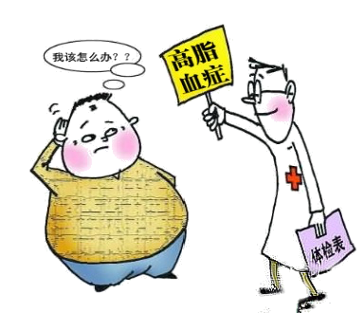



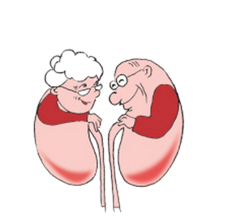


无心血管疾病，且年龄≥40岁的糖尿病患者， 如有以下任意一项心血管危险因素，应启动他汀治疗
积极他汀治疗
“坏”胆固醇LDL-C应降至＜2.6mmol/L
血脂异常
吸烟
高血压
早发性心血管疾病家族史
蛋白尿
血脂异常包括：“好”胆固醇HDL-C降低，
“坏”胆固醇LDL-C升高，总胆固醇降低

Slide 10
无心血管疾病，且年龄＜40岁的糖尿病患者， 如果有以下情况，考虑他汀治疗
“坏”胆固醇LDL-C
≥2.6mmol/L
考虑他汀治疗
“坏”胆固醇LDL-C
＜2.6mmol/L
或
伴有多种
心血管危险因素*
*心血管危险因素包括：血脂异常，吸烟，
高血压，早发性心血管疾病家族史，蛋白尿

Slide 11


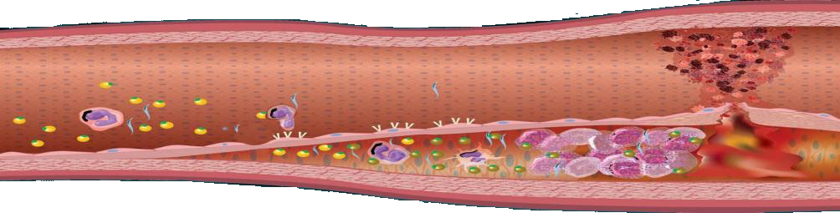
他汀降低“坏”胆固醇，减少心血管疾病的发生
他汀降低“坏胆固醇”，稳定/逆转斑块，减少心血管疾病的发生，被称为降脂治疗的基石
降低“坏”胆固醇
稳定/
逆转斑块
减少
心血管疾病
他汀
LDL-C
降低
“坏”胆固醇

Slide 12

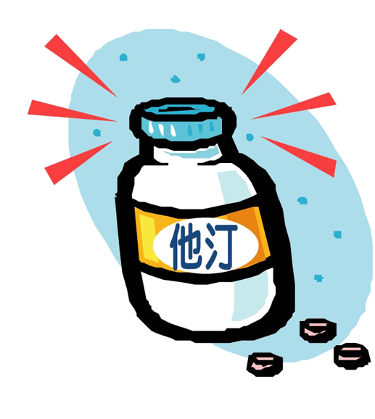
他汀总体安全性良好，久经临床验证
他汀临床使用最广泛，总体安全性良好，适合长期服用
在临床应用已有超过20年的历史，其安全性经历了时间的考验

Slide 13



另外，服用他汀治疗的同时，勿忘保持健康生活方式
健康生活方式是基础，请您在服用他汀治疗的同时，勿忘保持健康生活方式，全面控制好血脂！

Slide 14






健康生活方式（一）：清淡饮食，戒烟限酒是基础
清淡饮食，少脂少盐，多吃富含膳食纤维的食物，如蔬菜、水果、粗粮等
吸烟是健康的“头号杀手”，戒烟应一次戒断。饮酒要适量，低度白酒每天不超过半两,或红酒1杯，或啤酒1瓶

Slide 15




健康生活方式（二）： 合理运动，良好心态常保持
适量运动，循序渐进，建议每周运动3~5次，每次时间30分钟~1小时
情绪紧张、过度兴奋会引起血中胆固醇升高。应保持良好、乐观心态，愉悦身心，避免过度紧张

Slide 16
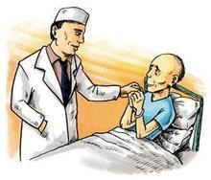
医生，血脂已经降下来了，我是不是可以停药了呢？

Slide 17


高血脂无法治愈，降脂治疗无法一劳永逸
胆固醇水平更多的取决于人体自身胆固醇的合成，与遗传等因素有关，人体就像工厂，每天都在生产“坏”胆固醇
合成“坏”胆固醇
“坏”胆固醇升高
高血脂无法治愈，需要持续控制，
一旦中止降脂治疗，血脂又会回升，影响治疗效果

Slide 18

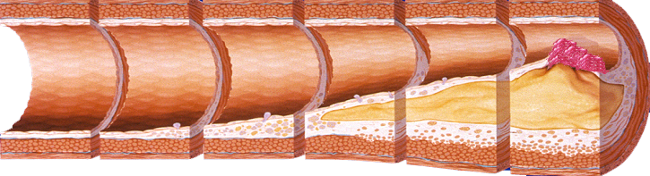
不可擅自停药或减量
坏胆固醇升高
人体内胆固醇的合成一直在进行，自行停药或减量，会造成“坏”胆固醇水平会再次升高
不可擅自停药减量
斑块进展
自行停药或减量，可能会影响已经稳定的斑块，导致心血管疾病风险升高

Slide 19

最后，请您牢记定期来院复查
定期复查的好处
医院
定期复查能评估治疗效果，指导您坚持遵守医疗方案
定期复查的时间
血脂
复查
启动他汀治疗后，应在4周后监测血脂，若仍未达标在调整治疗方案4周后复查；对于血脂控制良好的患者，每半年检查一次

Slide 20
谢谢您的聆听！

